Slide 1

授課老師：陳仲儼
2022 Java期末專題成果
B13_2022
109403201 謝子尉
110403027 李晨瑜
110403032 邱筱筑
110403566 陳柏瑋

Slide 2

系統額外特色
借閱手續
書籍資訊
預約功能
排行榜
借閱次數
身分
訪客功能
管理員管理使用者帳號

Slide 3
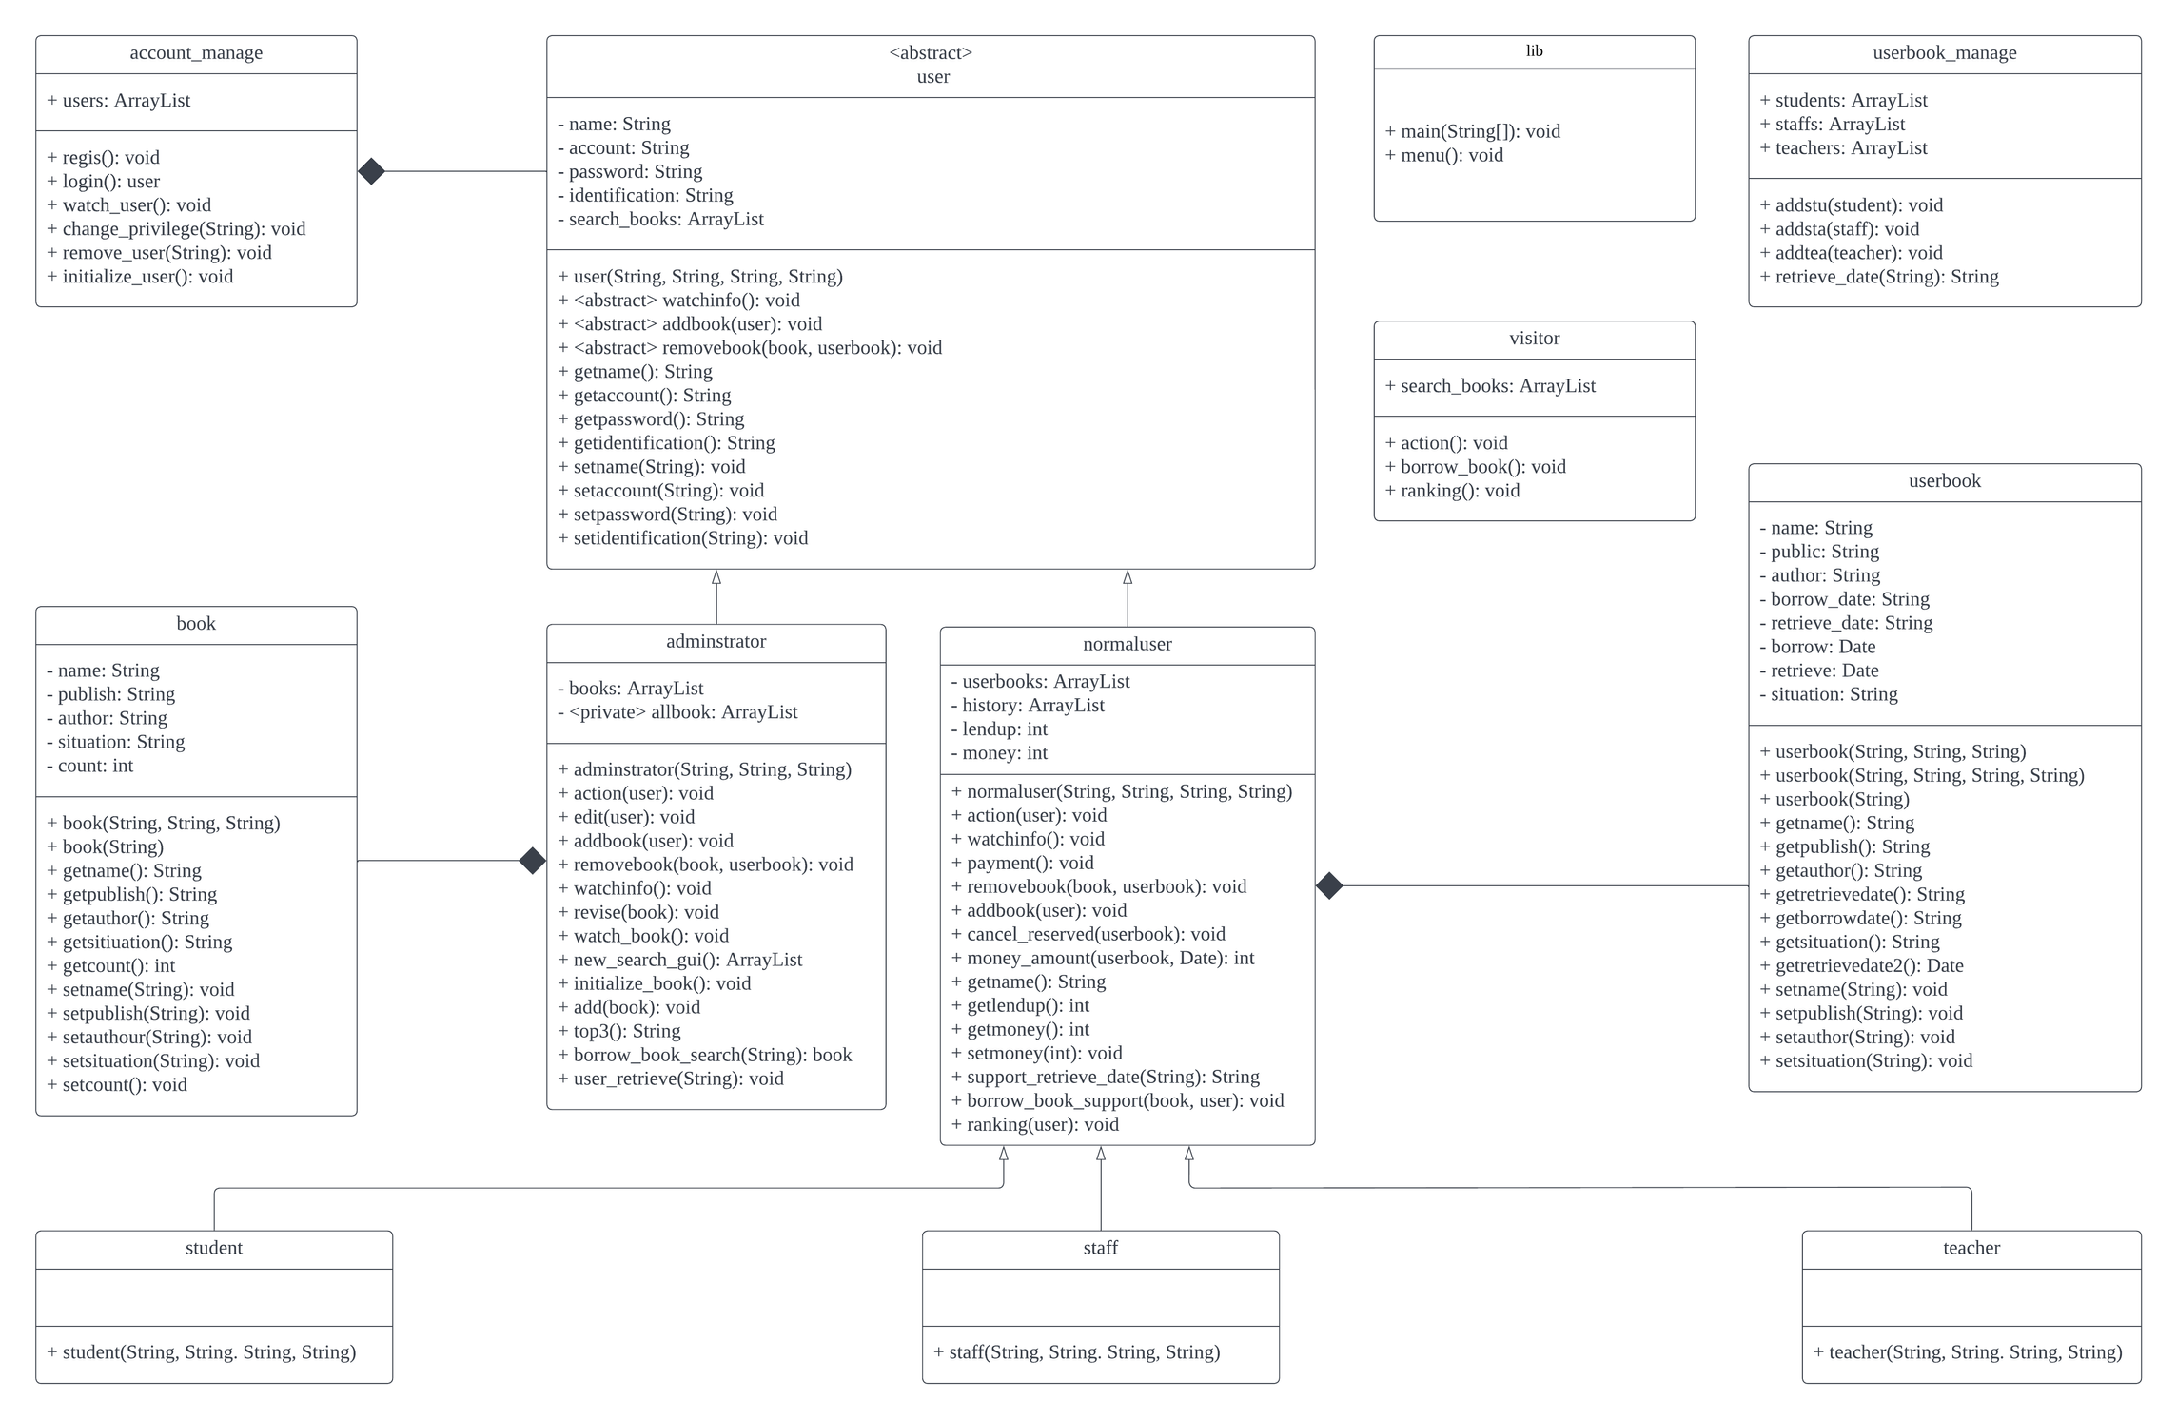

Slide 4
組內分工
謝子尉 109403201 | 李晨瑜 110403027 | 邱筱筑 110403032 | 陳柏瑋 110403566
程式主要功能 Debug | 類別圖 按鈕、介面優化 排行榜部分功能 功能測試 | 簡報 功能測試與展示 建議想法 | 按鈕、介面優化 訪客功能 功能測試 jar

